Slide 1

Game Point
- Tumino adriano
- Progetto di Sistemi integrati e mobili 2020/2021
- Università degli studi di Trieste a.a. 2020/2021

Slide 2
idea
Game Point è un’applicazione nata per poter cercare i giochi sui vari store ed ottenere delle notizie riguardante il mondo del gaming.
Questa applicazione nasce per aiutare tutti i gamer, pro o in erba, a trovare le informazioni sui loro giochi preferiti e tutte le news del settore
Per poter usare l’applicazione l’utente deve essere registrato
Le lingue supportate dall’applicazione sono: Italiano ed Inglese (Default)

Slide 3
Ottenere le informazioni
Per ottenere le informazioni sui vari giochi è necessario contattare i vari store.
Ogni store deve essere contattato in maniera differente
Le informazioni che vengono ricevute devono essere nella lingua corretta
La ricerca per titolo e la cattura delle informazioni del singolo gioco devono essere gestiti in maniera differente ed in maniera asincrona

Slide 4


Per ottenere le informazioni di un gioco da Steam è necessario utilizzare il servizio Rest API fornito dallo store stesso inserendo l’identificatore univoco del gioco.
PROBLEMA: Steam non prevede un metodo per la ricerca per titolo dei giochi in modo da ottenere l’identificatore. L’unico modo per averli è quello scaricare il suo intero Database che prevede 15000 righe con colonne Titolo e identificatore. Questo viene passato attraverso JSON ed la conversione in SQLite richiede circa 8min. Inoltre, il database è in continuo aggiornamento.
SOLUZIONE: Per la ricerca per titolo viene utilizzato il web scrapping nella sezione di ricerca dello store. Attraverso questo procedimento è possibile ottenere il l’identificatore da utilizzare nelle API.

Slide 5

Il Play Station Store mette a disposizione delle API che permettono sia di effettuare la ricerca per titolo sia di prelevare le informazioni di un singolo gioco.
All’interno dell’URL per usare le API è possibile indicare la lingua in cui si vogliono ricevere le informazioni

Slide 6

Nintendo fornisce delle API per poter cercare i videogiochi per titolo, ma non è presente nessuna API che permette di ottenere tutte le informazioni relative ad un singolo gioco.
Nei risultati delle ricerche è presente l’URL del videogioco quindi ricavo le informazioni di un gioco specifico attraverso web scrapping
Il prezzo non è sempre possibile mostrarlo dato che viene caricato attraverso script dal sito
La gestione della lingua avviene utilizzando l’URL dello store italiano o ingelse.

Slide 7

Il Microsoft store permette di utilizzare le proprie API solamente se l’utente si autentifica con il proprio account.
Per evitare che l’utente si autentifichi verso lo store viene utilizzato il web scrapping
La gestione della lingua viene effettuata cambiando la lingua all’interno dell’URL

Slide 8



news
Per raccogliere le news viene fatto lo scrapping di diversi siti web.
Ogni sito supporta una sola lingua, quindi dipendentemente dalla lingua di default vengono prelevate le notizie da un sito specifico
Per la lingua inglese viene usato PC Gamer
Per la lingua italiana vengono utilizzati Everyeye e Multiplayer

Slide 9

firebase
Per la gestione degli utenti, dei preferiti, delle immagini del profilo e dei commenti viene utilizzato Firebase.
Per poterlo utilizzare è stato necessario integrare in Gradle le dipendenze e generare un file JSON contenente la configurazione del progetto.
Per questa app sono stati utilizzati:
Authentication per la registrazione ed il login degli utenti
Firestore Database per il salvataggio dei preferiti e dei commenti dei vari utenti
Storage per il salvataggio delle immagini di profile degli utenti

Slide 10
Shimmer Layout
Shimmer è una libreria Android che fornisce un modo semplice per aggiungere un effetto luccicante a qualsiasi vista.
Questa libreria è sviluppata da Facebook
Lo Shimmer per Android è implementato come layout e quindi può essere nidificato all’interno di altri elementi.
Questa libreria viene utilizzata per mostrare il caricamento degli elementi all’interno dell’app.

Slide 11
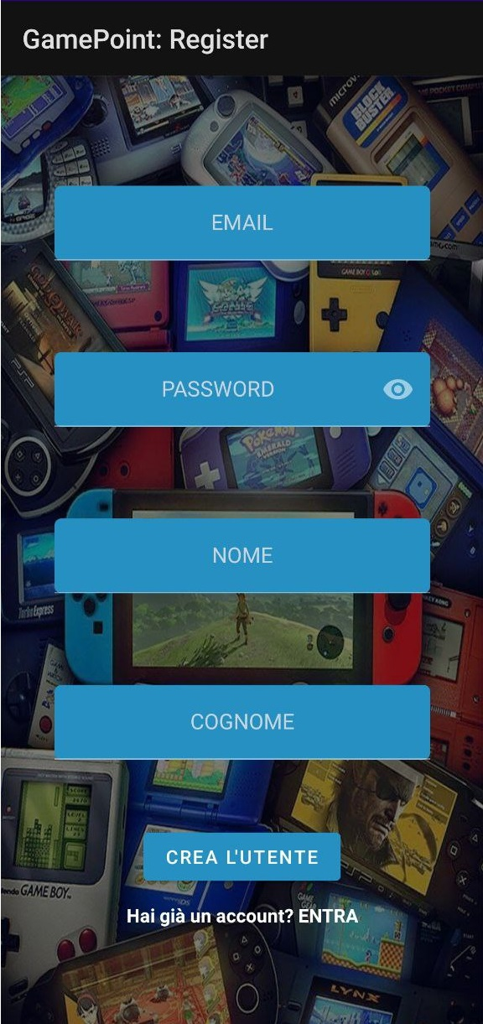
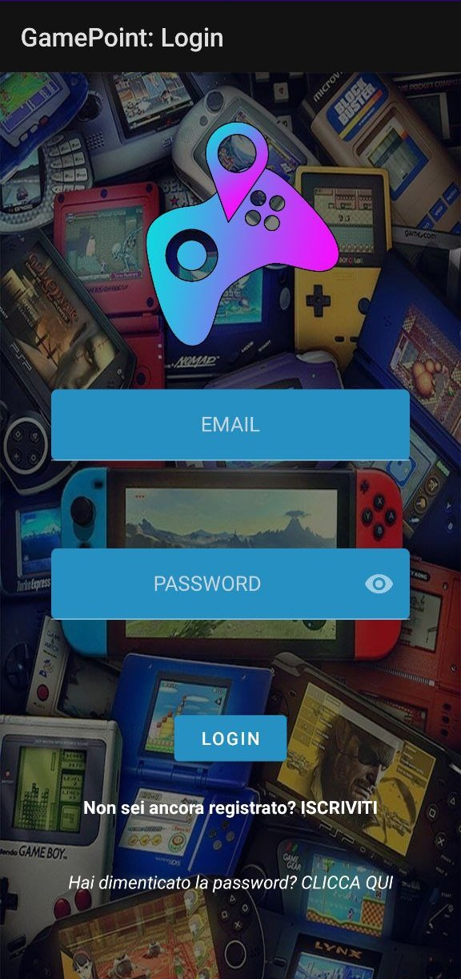
Login e Registrazione
Al primo avvio dell’applicazione viene richiesto all’utente di autenticarsi
Una volta autenticatosi viene avviata l’activity principale
Viene controllata se l’email inserita è valida
Viene controllato se la password abbia almeno 6 caratteri
Una volta autenticato l’utente non deve ri-autenticarsi a meno che non faccia il logout
Realizzati attraverso Fragment posti sopra un Activity.
Si ci sposta tra le schermate utilizzando l’apposito file contenente la navigazione
Una volta effettuato il login o la registrazione si lancia la MainActivity attraverso gli intent

Slide 12
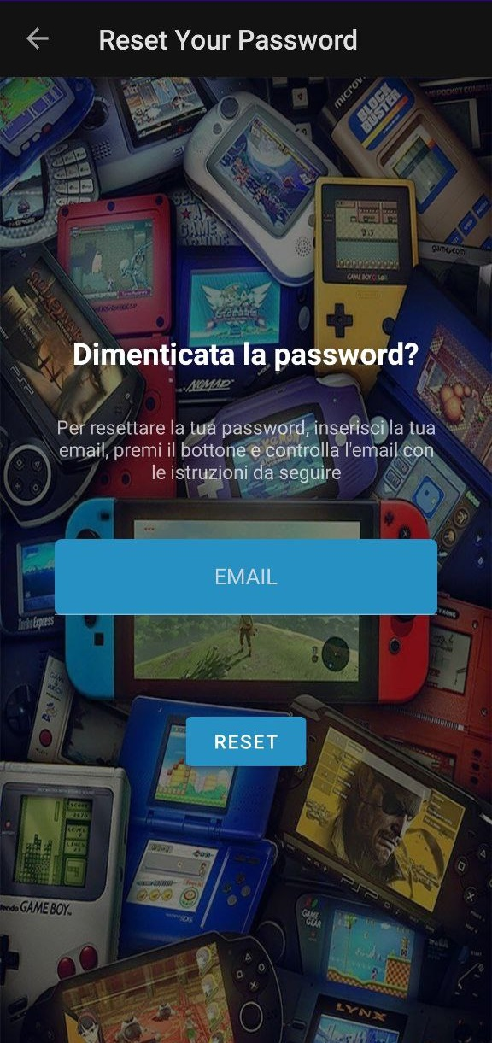
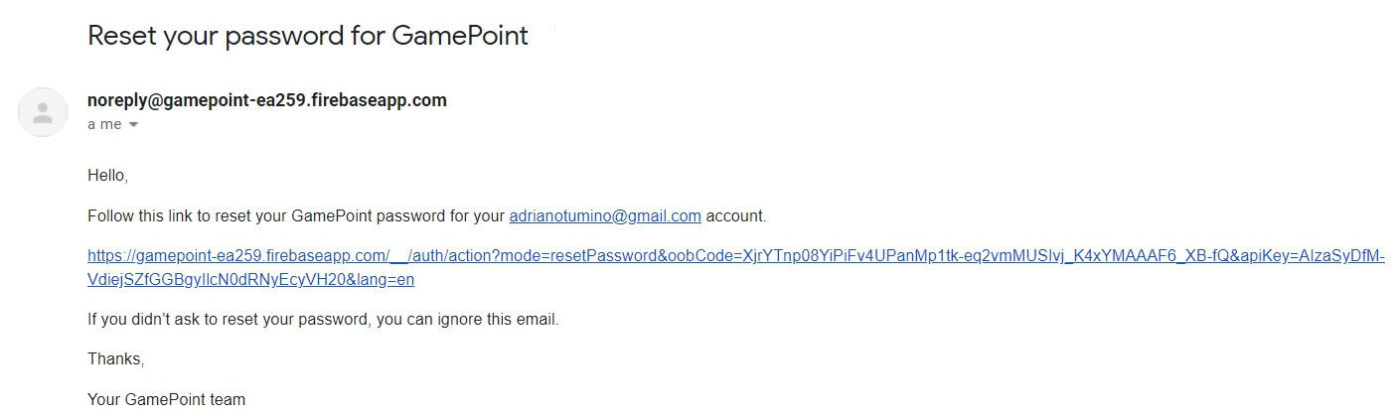
Password dimenticata
Nel caso l’utente si dimentichi la propria password è possibile avviare una procedura di reset
Nell’apposita schermata deve essere inserita l’email
Nel caso l’email fosse presente nel Database allora Firebase invierà un’email di reset della password
L’unica condizione che impone Firebase è che la password abbia almeno 6 caratteri, per questa ragione all’interno dell’applicazione è stata adottata la stessa regola

Slide 13
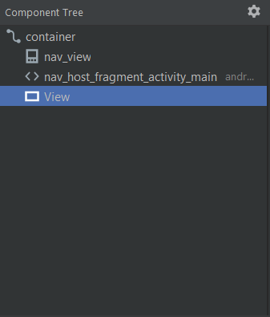
MainActivity
La MainActivity è un’Activity che contiene la barra di navigazione inferiore e l’host al file di navigazione tra le schermate
Viene impostata una AppBar contenente i titoli delle schermate e quando necessario anche il bottone per tornare alla schermata precedente
È presente uno SharedViewModel per salvare lo stato dei vari Fragment così da non dover prelevare sempre le informazioni

Slide 14

Bottom navigation view
Per la navigazione tra le schermate è stata usata una Bottom Navigation View
Per costruirlo viene usato creato un file per il menu
Per le icone sono stati usati dei selector in modo tale che le icone siano differenti quando la schermata è selezionata rispetto a quando non è selezionata

Slide 15
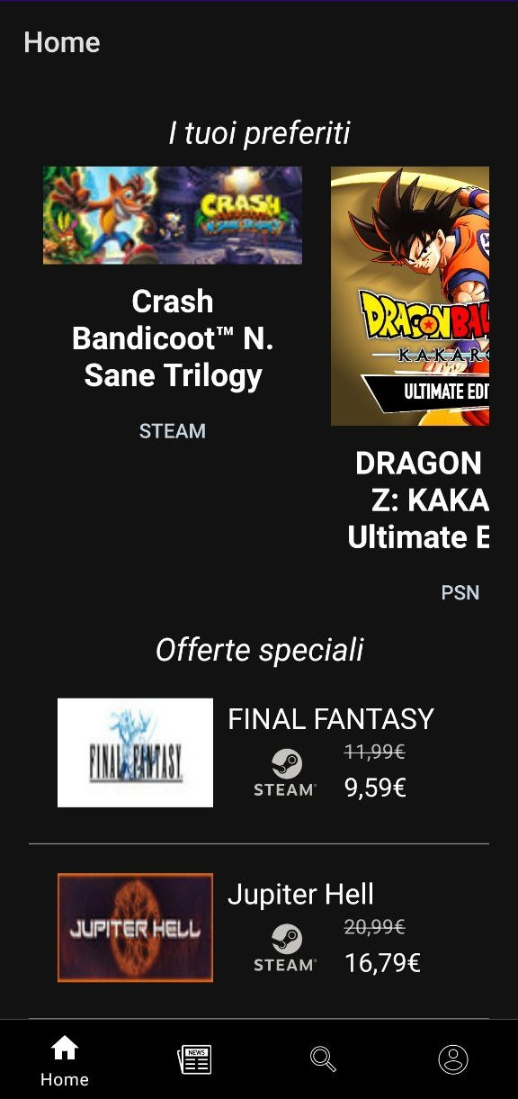
HomePage
Homepage dell’applicazione è formata da una SwipeRefreshLayout ed al proprio interno una NestedScrollView
I Preferiti vengono prelevati da Firebase e posizionati all’interno di una RecyclerView
Le offerte sono prelevate in maniera asincrona e posizionate all’interno di un’altra RecyclerView
AsyncTask è deprecato, per questa ragione è stata create una classe astratta che utilizza un ExecutorService ed un Handler per ritornare al main thread ed aggiornare l’interfaccia grafica
La SwipeRefreshLayout viene utilizzata per aggiornare le offerte speciali dei vari store

Slide 16
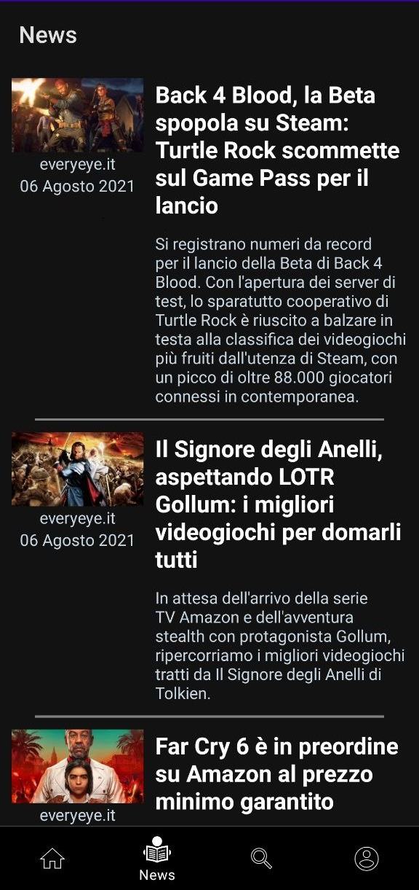
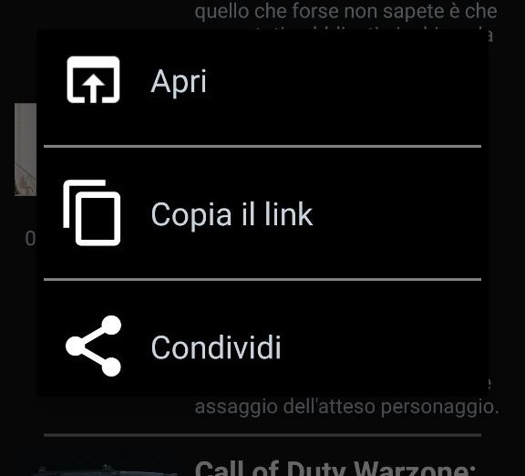
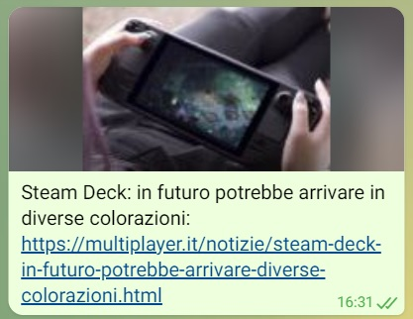
News Fragment
Le news vengono scaricate in maniera asincrona utilizzando il web scrapping
Ottenute le notizie vengono inserite in una RecyclerView
Ogni elemento ha un ClickListener ed un LongClickListener
Con il Click viene aperta la notizia nel browser dello smartphone
Tenendo premuta una notizia si apre una schermata di dialogo.
Nella schermata è possibile aprire la notizia nel browser, copiare l’URL della notizia nella clipboard o condividere la notizia.
Nella condivisione viene mostrata la Thumbnail della news, il titolo ed il relative url.
Le informazioni sono contenute in una SwipeRefreshLayout che viene utilizzato per prelevare nuovamente le notizie

Slide 17
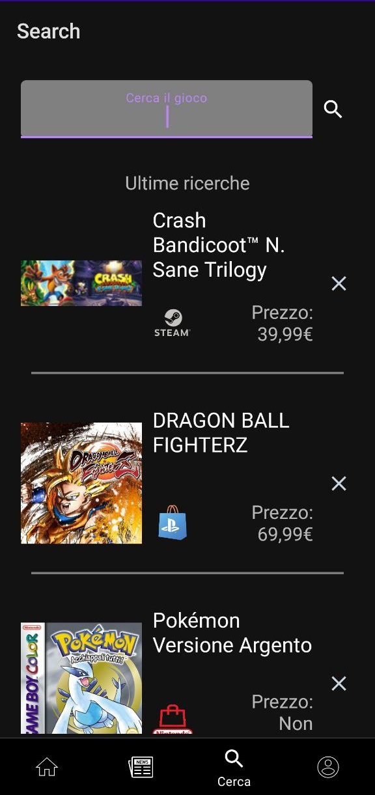
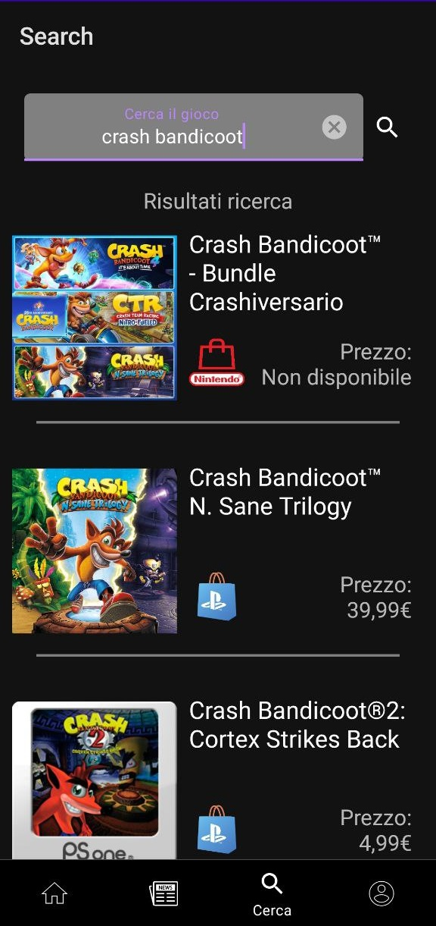
Search Fragment
Quando si accede alla ricerca dei giochi vengono mostrate le ultime ricerche effettuate.
Le ultime ricerche sono salvate in un database locale in SQLite
Possibile cancellare gli elementi delle ultime ricerche
Inserendo il titolo di un gioco e premendo il tasto cerca viene mandato in esecuzione un processo asincrono che contatta gli store effettuandone la ricerca
Vengono contattati solo gli store selezionati dall’utente
Ottenuti i risultati vengono mostrati all’interno di una RecyclerView
Premendo il bottone per cancellare il titolo vengono mostrate le ultime ricerche

Slide 18
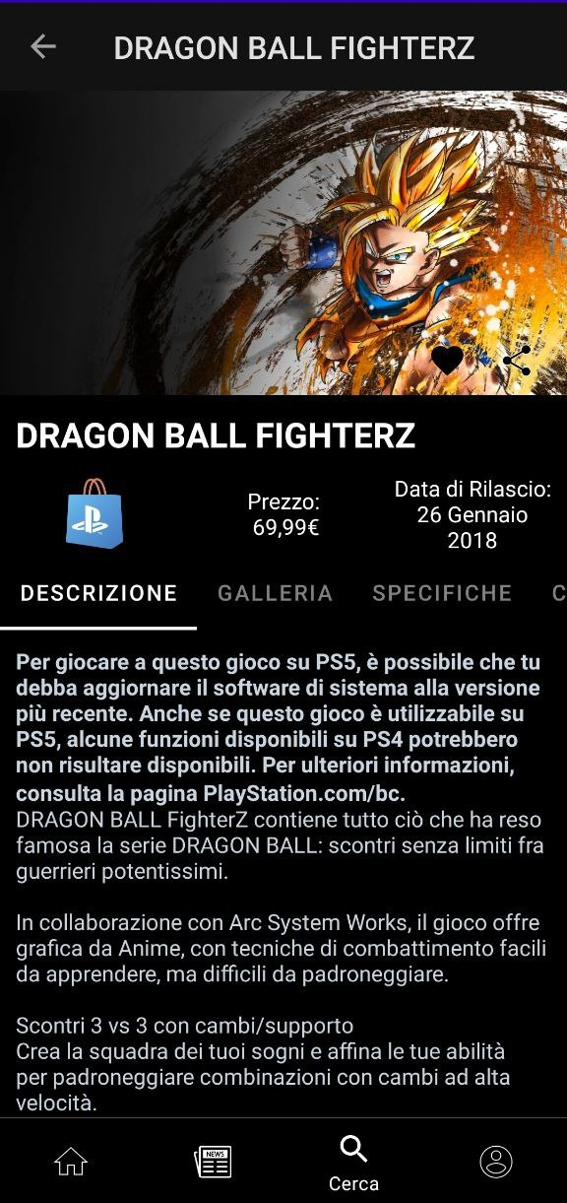
Game Result Fragment
Una volta selezionato il gioco interessato viene aperto una schermata contenente le varie informazioni
Tra le informazioni vi sono
Store
Prezzo
Data di rilascio
Nella Thumbnail vengono mostati i tasti di condivisione e per aggiungerlo ai propri preferiti
È presente un TabLayout che permette di mostrare:
Descrizione del gioco
Galleria
Specifiche
Commenti
PROBLEMA: Si è provato a sostituire il TabLayout con un ViewPager2 ma, a causa di un bug già conosciuto, non è possible utilizzare una scrollView e quindi sarebbe possible mostrare solo una parte di queste informazioni. Questo ha portato all’uso del solo TabLayout accompagnato da un FrameLayout il cui contenuto varia in base al Tab selezionato

Slide 19

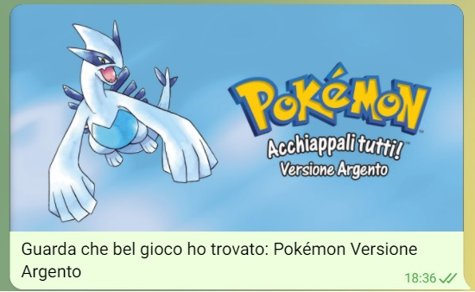
Condivisione e preferiti
I bottoni sono utilizzati, rispettivamente, per salvare nei propri preferiti un gioco, oppure per condividerlo con qualcuno.
Il bottone dei preferiti cambia colore dipendentemente se il gioco è già presente nel Database o meno. Per questa ragione durante l’apertura di un gioco viene interrogato il Database
Premendo il tasto condividi inizia una routine in cui viene inviata la Thumbnail del gioco ed il titolo

Slide 20
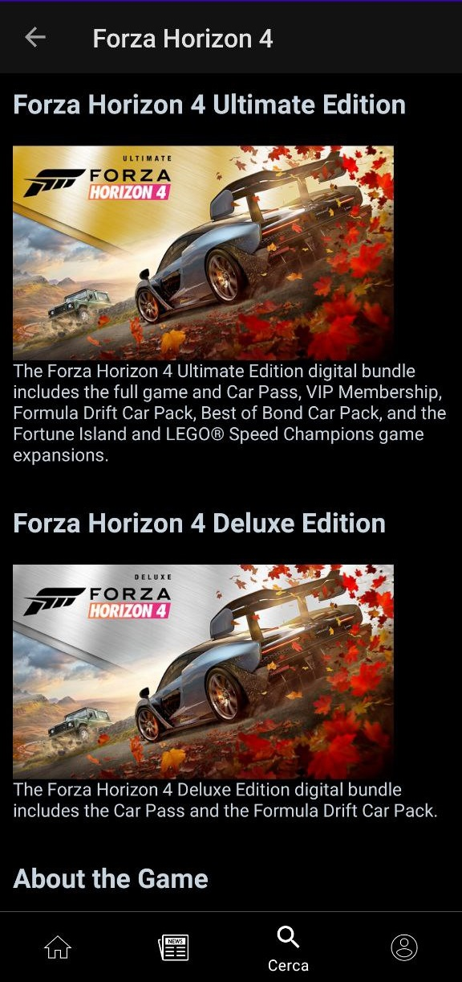

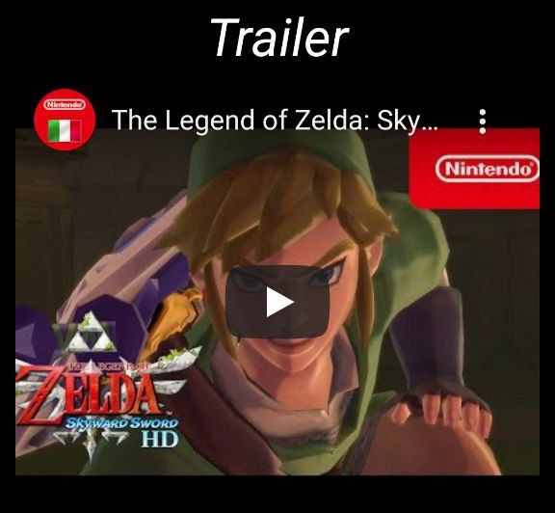
Descrizione
In questa schermata viene inserita una descrizione del gioco in formato HTML.
Nel documento possono essere presenti tag img, i quali invece di essere rimossi vengono gestiti attraverso una classe che implementa Html.ImageGetter così da poterle mostrare
Se presente, viene abilitato anche il layout contenente un trailer del gioco. Sono supportati:
File MP4 o URL di file MP4 che vengono gestiti con un VideoView ed un MediaController
Video di youtube. Per utilizzare questo tipo di video viene creata un document HTML contenente un Iframe con l’URL di un video di youtube embed. Questo documento viene inserito all’interno di un WebView.

Slide 21
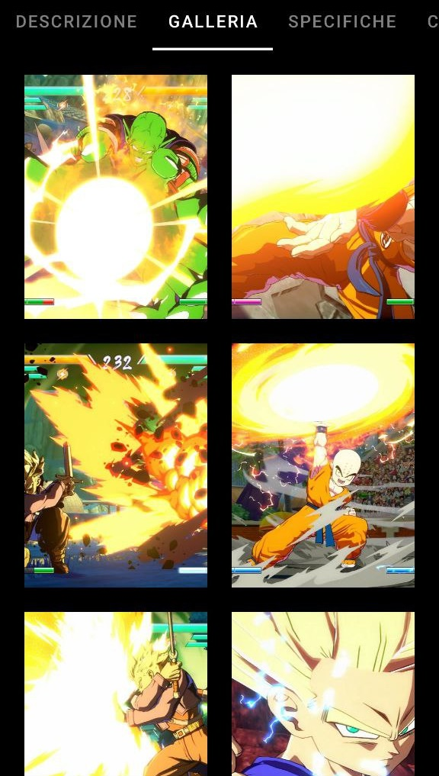
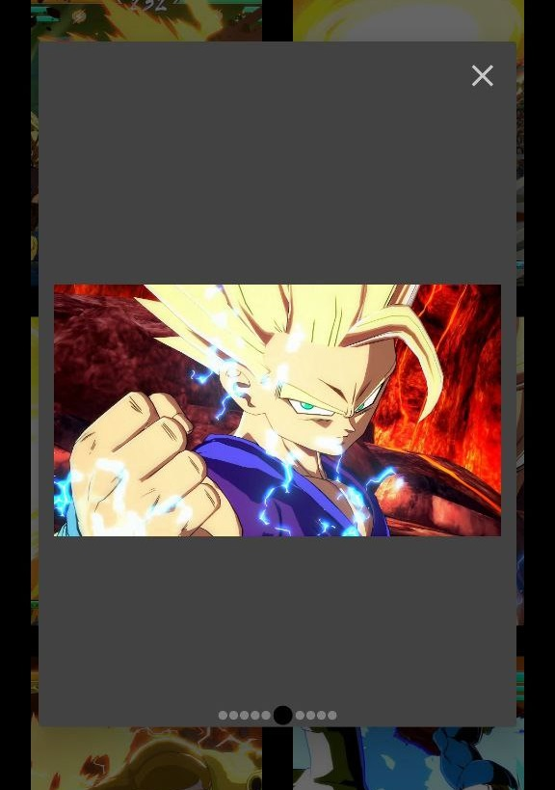
Galleria
La galleria è formato da un RecyclerView che mostra gli screenshot del gioco.
Nel caso in cui non vi sono screenshot da mostrare allora viene impostata un immagine di default, che cambia dipendentemente dallo store in questione.
Ogni immagine possiede un ClickListener il quale apre una finestra di dialogo che contiene un ViewPager2
Il ViewPager2 viene utilizzato per mostrare in sequenza le immagini a partire da quella cliccata
È presente un indicatore che indica l’immagine che si sta visualizzando rispetto a quelle presenti nella galleria

Slide 22
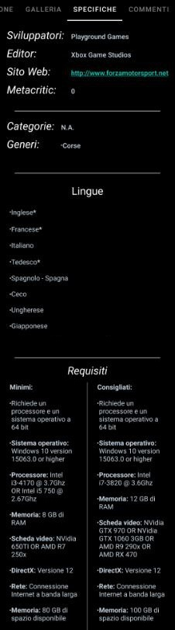
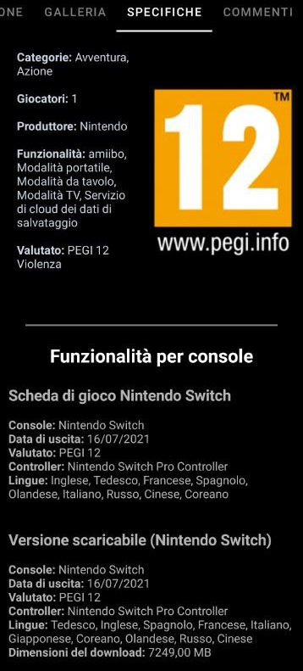
Specifiche
Nella sezione Specifiche vengono mostrate le specifiche/console richieste
Per ogni Store le informazioni riportate sono differenti
Tra gli elementi comuni troviamo le Categorie e le lingue in cui il gioco è disponibile
Quando possibile viene mostrato anche il Pegi assegnato al gioco

Slide 23
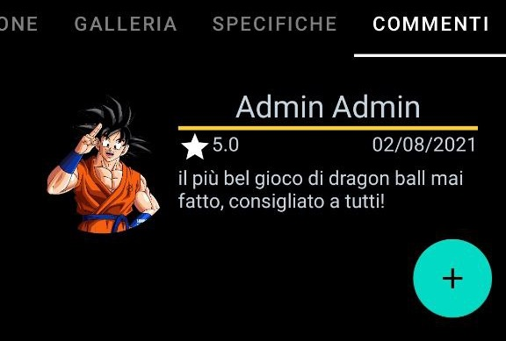
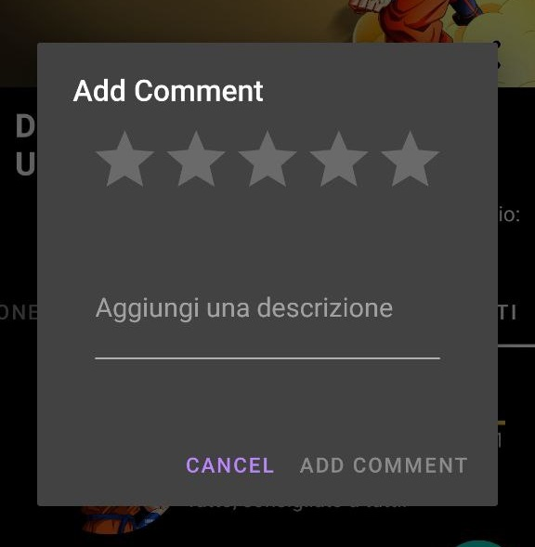
Commenti
Nella sezione commenti vengono mostrati i commenti lasciati dagli altri utenti, qualora ve ne siano.
I commenti sono salvati all’interno di Firebase attraverso una collezione di documenti contenente l’autore, il rating, la data ed il commento vero e proprio
Per aggiungere un commento è presente un FloatingButton, il quale se cliccato apre un apposita finestra di dialogo
Nella finestra di dialogo è possibile inserire il rating ed il commento sul gioco. Il bottone di conferma viene abilitato solo quando sia il rating che il commento sono presenti.
Aggiunto il commento questo viene direttamente caricato su Firebase e successivamente mostrato nella schermata

Slide 24
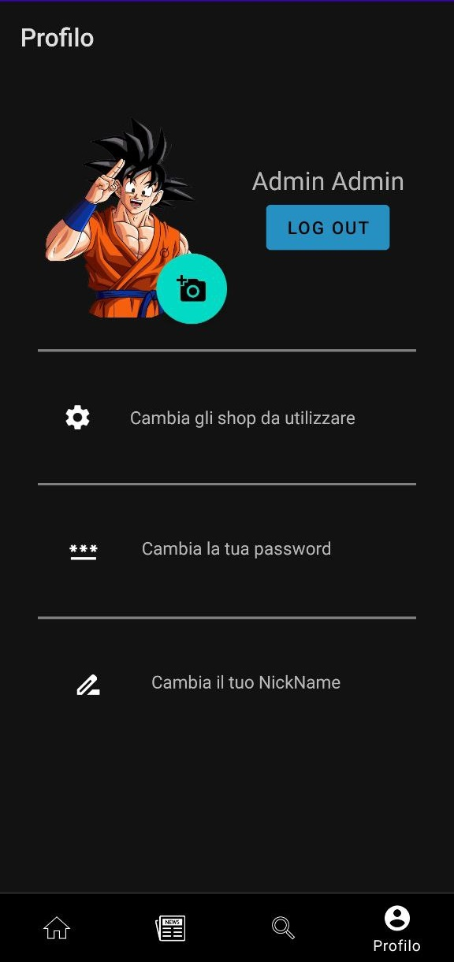
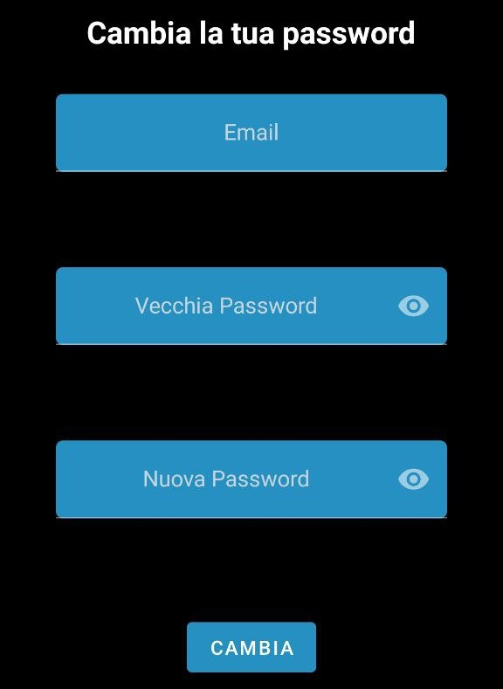
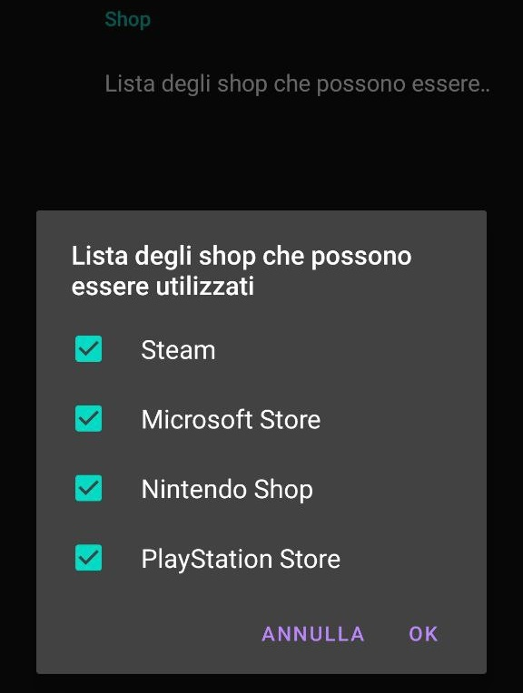
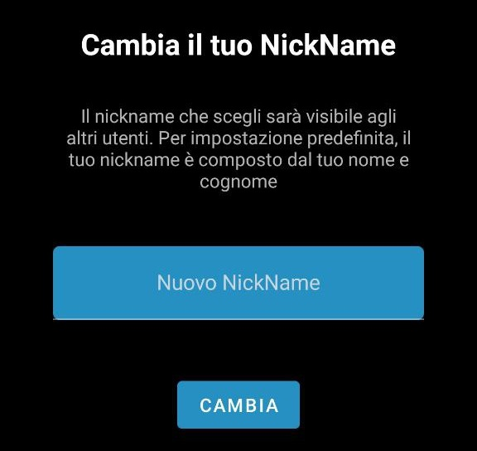
Profile Fragment
La vista del Profilo contiene le informazioni basilari dell’utente e delle azioni sull’account o sugli shop disponibili.
In alto troviamo l’immagine del profilo dell’utente. Di default tutti gli utenti possiedono la stessa immagine, ma può essere cambiata utilizzando l’apposito bottone.
Le azioni presenti in questo Fragment sono:
Selezione degli shop che si vogliono andare ad interrogare durante la ricerca. Questo è stato realizzato utilizzando le root preferences
Cambio della vecchia password. Una volta inserite le informazione richieste sarà direttamente Firebase a gestire il tutto
Cambio del Nickname. Questo perché di default il nome che viene mostrato è la combinazione tra nome e cognome dell’utente. Una volta inserito il nuovo nome sarà direttamente Firebase a modificare le informazioni

Slide 25
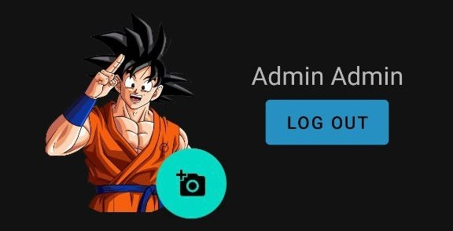
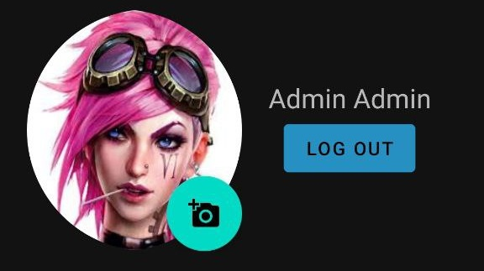
Cambio immagine del profilo
Ogni utente può personalizzarsi la propria immagine di profilo.
Di default tutti gli utenti possiedono come immagine di profilo Goku
Una volta cliccato l’apposito bottone viene avviato un intent che permette di selezione un’immagine dalla propria galleria
Una volta selezionata l’immagine, questa viene caricata su Firestore dentro ad una cartella con nome l’identificatore univoco dell’utente.
L’immagine di profilo aggiornata sarà visibile a tutti gli utenti nella sezione commenti, qualora l’utente ne avesse lasciati

Slide 26
Possibili Aggiornamenti Futuri
Aggiunta di una friendList e della possibilità di vedere i preferiti degli amici
Aggiunta di ulteriori shop da poter consultare
Possibilità di modificare e/o eliminare i propri commenti

